Slide 1
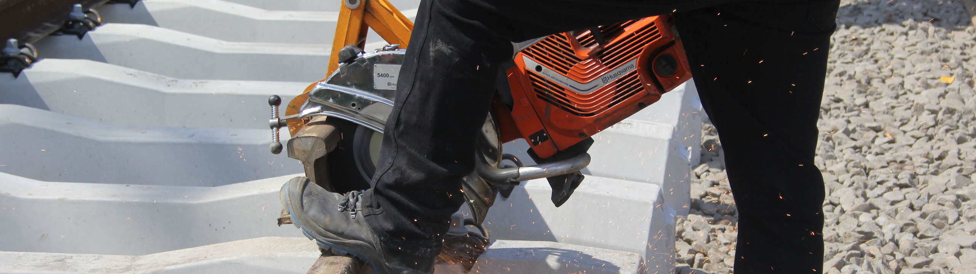
Het nieuwe Vvw aanrijdgevaar trein
Wijzingen en consequenties

Slide 2
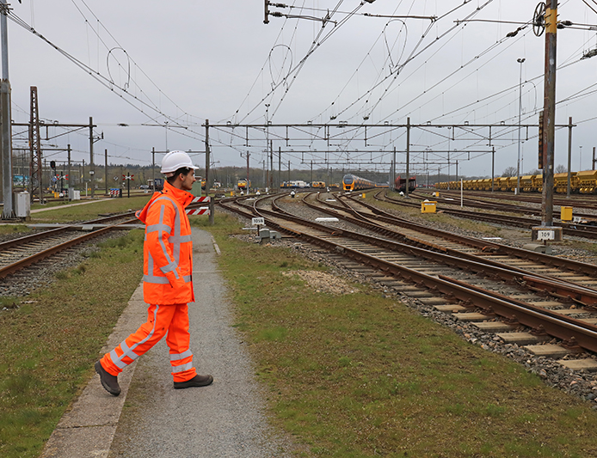
Documenten en opzet
Documenten
Hoofddocument Vvw-at
Andere opzet
Alleen aanrijdgevaar
RI&E sjablonen voor specifieke situaties
Onderbouwingsdocument
Transparante indeling hoofdstukken

Slide 3
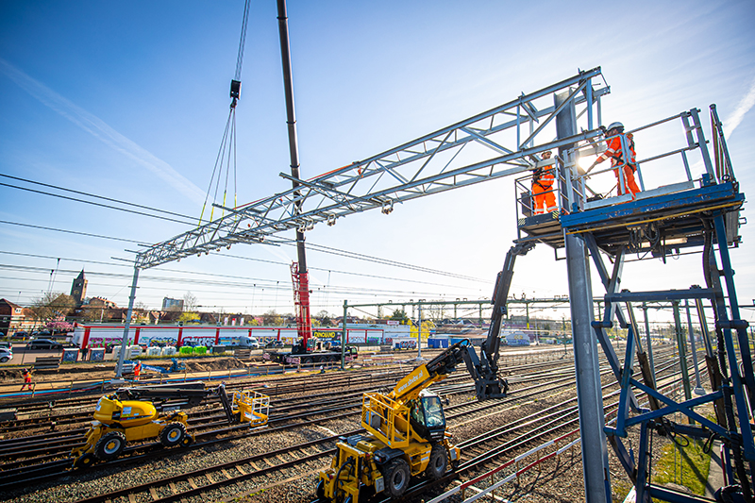
Gebruiksvriendelijke hoofdstukindeling
1. Inleiding
3. Procesbeheersing
4. Werken in het spoor
5. Werken naast het spoor
6. Werken op perrons, overwegen en in tunnels
7. Verplaatsen langs het spoor
8. Oversteken van het spoor
9. Inrichting buitendienststelling
2. Arbeidshygiënische strategie

Slide 4
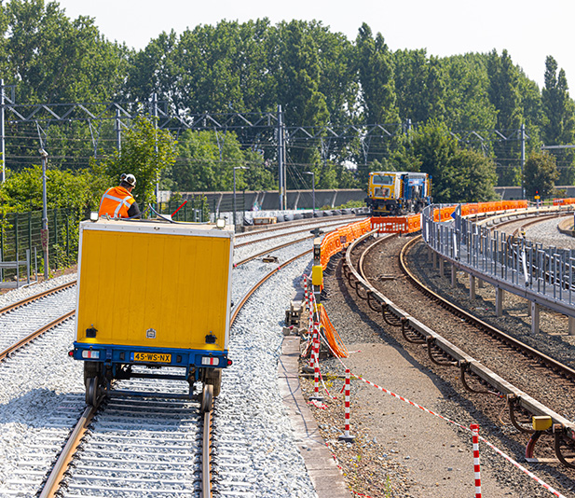
Bijlagen Vvw-at
Eisen aan medewerkers met een veiligheidstaak
Eisen aan kleding
Eisen aan spoorvoertuigen
Eisen aan de veiligheidscommunicatie
Aandachtspunten reizigersveiligheid
Processchema WOT/WECO
RI&E’s voor vijf specifieke situaties

Slide 5
Implementatie
Juni 24: positieve beoordeling door NLA
Nov 24: publicatie certificeringsschema’s
1 jan 25: nieuwe Vvw-at van kracht
Sept 25: eerste reviewronde
Aug – Dec 24: voorbereiding implementatie

Slide 6
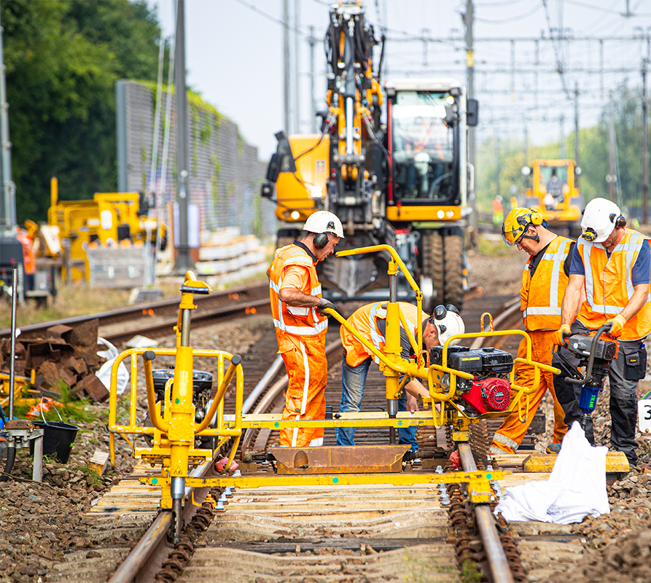
Vvw-at 2023 tov 2013 – nieuw met aanvullende maatregelen
2. LWB met meerdere WBI’s
3. Oversteken over in dienst zijnd spoor
1. Wisseling van dienst, combineren

Slide 7
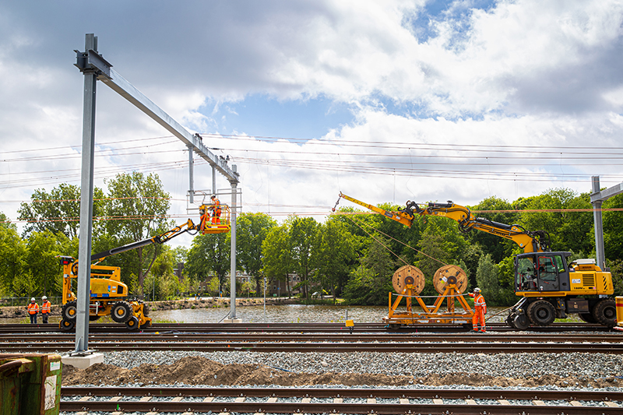
Vvw-at 2023 tov 2013 - Verduidelijkingen en ‘neutrale’ aanpassingen
4. Meerdere ploegen in één werklocatie + één LLV meerdere ploegen
5. Zijwaartse begrenzing railgebonden voertuigen
6. Repeterende werkzaamheden bij PW-VHM
7. Verantwoordelijkheden in het V&G ontwerp- en bouwproces
8. Best Practices niet spoorgebonden voertuigen
9. Brancherichtlijnen opgenomen
10. Niet opnemen mogelijkheid Beheerste Toelating (voorlopig geparkeerd)

Slide 8
Vvw-at 2023 tov 2013 - Aanscherping qua veiligheidsmaatregelen
11. Beperkt Zelfstandig Betreder (BZB) als nieuwe rol
12. Minder bevoegdheden Taak Eigen Veiligheid (TEV)
13. Zijwaartse begrenzing minigravers etc. naast spoor
14. Werken met GRW met of zonder afbakening
15. Seinvoering binnen een BD (aanvullende eisen)
16. Oversteken overwegen met materieel
17. Verplicht toepassen van voorgeschreven RIE’s voor vijf specifieke risico’s

Slide 9
3. Oversteken met een ploeg onder begeleiding van een VHM - nieuw
Oversteken is mogelijk op basis van een specifieke instructie.
Ploeggrootte is maximaal 4 personen.
Geen betere oversteekmogelijkheid binnen 250 meter.
Baanvaksnelheid is max. 140 km/h
NIET naar een BD

Slide 10
10 - Beheerste Toelating – tijdelijk verwijderd
Werkplekbeveiligingsmaatregel waarbij railverkeer naar de werkplek wordt uitgesloten door maatregelen van de LWB met de restrictie dat de werkplek binnen een vooraf vastgestelde tijdsduur wordt vrijgemaakt om treinverkeer toe te staan
of:
Bij Beheerste Toelating (BT) wordt treinverkeer naar de werkplek uitgesloten door maatregelen van de LWB. De LWB beveiligt de werkplek als ware het een BD, met de restrictie dat de werkplek binnen een vooraf vastgestelde tijdsduur, wordt vrijgemaakt en vrijgegeven om een reguliere trein te laten passeren. Na het passeren van de trein herstelt de LWB de beveiliging, waarna hij toestemming geeft de activiteiten te hervatten.

Slide 11
11 - BZB (Beperkt Zelfstandig Betreder) - nieuw
Inspecties naast het spoor.
Oversteken spoor op basis van een specifieke instructie bij baanvaksnelheid tot max. 140 km/h.
MO gekeurd
Geldigheidsduur instructie is maximaal 1 maand

Slide 12
12 - TEV (Taak Eigen Veiligheid) - aanpassing
Alleen inspecties naast het spoor.
Geen sporen oversteken !!
Geldigheidsduur instructie is maximaal 1 jaar
Werken op perrons

Slide 13
13 - Werken met niet-spoorgebonden voertuigen - aanpassing
Altijd een nul-opname van de plaatselijke omstandigheden voor veilige en stabiele inzet → Wat kan ik aantreffen?
Altijd een RI&E (ondergrond / kabels / EV-installatie / greppels / taluds etc.)
→ Welk voertuig kan ik het beste inzetten en welke maatregelen kan ik nog nemen?
Bedienaars aantoonbaar geïnstrueerd over de werking en bediening
→ Kan ik veilig werken met dit voertuig?

Slide 14
14 - Werken in de klasse PW-GRW - aanpassing
Uitgangspunt is: áltijd een afbakening plaatsen, zowel in zone B als in zone C.
Uitzonderingen op het altijd plaatsen van de afbakening zijn:
Als uit een risico-analyse blijkt dat plaatsen en verwijderen meer risico met zich meebrengt dan het werk zelf.
In een werkspoor met een in dienst zijnd nevenspoor:
  als de maximale tijdsduur van de activiteit 1 uur is
  of als de verplaatsingssnelheid van de activiteit minimaal 2 km/h is.
Naast een in dienst zijnd nevenspoor:
  als de maximale tijdsduur van de activiteit 4 uur is of
  als de verplaatsingssnelheid minimaal 1 km/h is.
Met afbakening heet PW-GRW/A en zonder afbakening heet PW-GRW/Z.

Slide 15
17 - Verplicht toepassen van voorgeschreven RI&E’s - nieuw
In de volgende situaties:
combineren van taken
werklocatie onder de LWB
gebruik overweg als GW
inzet GRW/Z (zonder afbakening)
wel of geen BBD bij een railgebonden voertuig

Slide 16
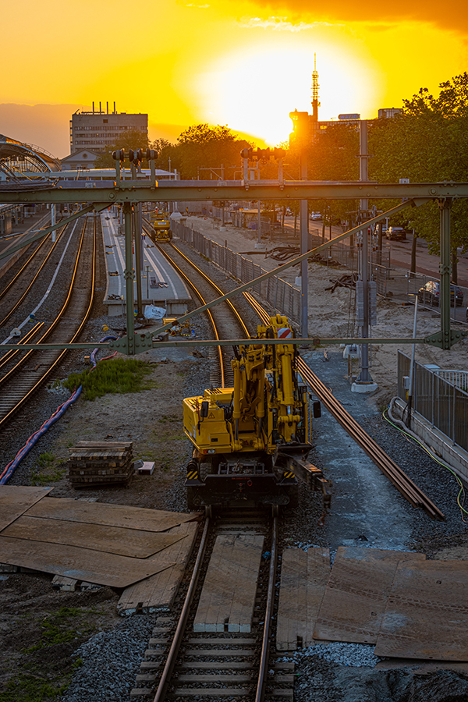
Consequenties voor betrokken partijen (1)
1. Gewijzigd takenpakket WB’s
2. Nieuwe rol Beperkt Zelfstandig Betreder (BZB)
→ Inrichten proces van registratie van BZB
→ Verzorgen aangepaste certificeringen en opleidingen
→ Opstellen situatiespecifieke RIE’s
→ MO-keuringen BZB
→ Opstellen locatiespecifieke instructies BZB

Slide 17
Consequenties voor betrokken partijen (2)
3. Locatiespecifieke instructies voor Ploeg met VMH
5. Combineren van uitvoerende taken
→ Beperken combineren veiligheids- en technische taken
→ LWB met meerdere WBI’s
6. Bij PW/GRW altijd afbakening, tenzij…
→ Extra afbakening plaatsen
→ In- en uitzetten moet in principe begeleid worden, tenzij…
4. Locatiespecifieke instructies voor de TEV

Slide 18
Consequenties voor betrokken partijen (3)
7. Oversteken van sporen
→ Bij NCBG moet oversteken ploeg met een VHM
→ Oversteken met een ploeg bij 3-5 sporen
8. LWB mag eigen werklocatie hebben

